Slide 1



Thứ … ngày … tháng … năm ….
Toán
(Tiết 1)

Slide 2





Slide 3







Cùng thỏ gieo hạt
Em hãy điền số thích hợp vào …
11 + 10 =
30 + 20 =
17 + 10 =
10 + 14 =
21
50
27
24
10 + 20 =
15 + 10 =
20 + 40 =
20 + 27 =
30
25
60
47
13 + 16 =
16 + 12 =
19 + 10 =
29
28
29
Notes:
Thầy cô có thể bật/tắt nhạc nền bằng cách nhấp vào biểu tượng Nốt nhạc.
Thầy cô nhấp vào BẮT ĐẦU hoặc nhấp trái chuột để vào phần câu hỏi.

Slide 4


Slide 5

Chục | Đơn vị
7
6
-
5
7
1
76
7 trừ 6 bằng 1, viết 1
76 – 5 = ?
-
Hạ 7, viết 7
5
71

Slide 6
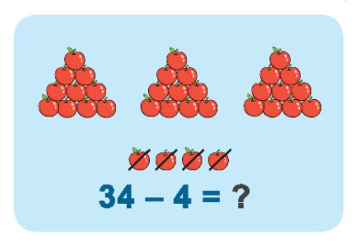
Chục | Đơn vị
3
4
-
4
3
0
34
4 trừ 4 bằng 0, viết 0
-
Hạ 3, viết 3
4
30

Slide 7
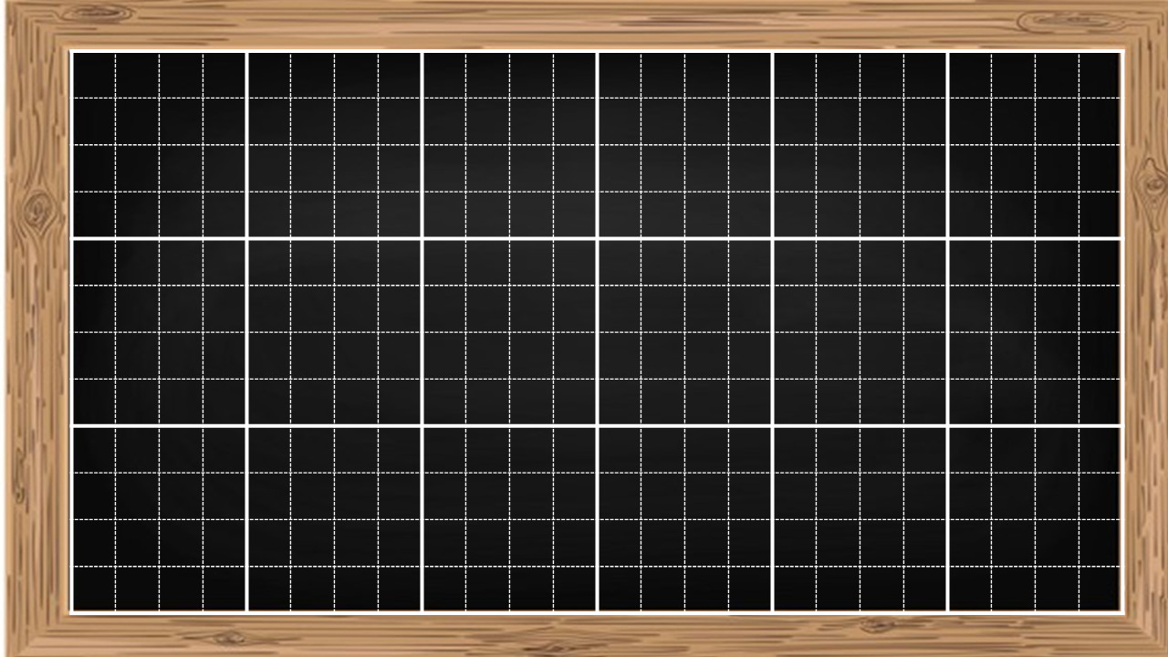
34
-
4
3
0

Slide 8


Slide 9
Tính:
1
19
35
66
78
93
–
–
–
–
–
4
2
1
5
3
1
5
3
3
6
5
7
3
9
0

Slide 10

Đặt tính rồi tính.
2
18 – 5
46 – 4
75 – 3
99 – 9
18
46
75
99
–
–
–
–
5
4
3
9
1
2
3
4
9
7
0
2

Slide 11



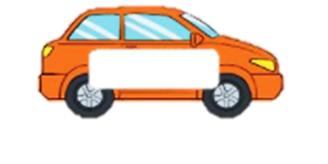
Tìm chỗ đỗ cho xe ô tô.
3
47 − 2
73
56 − 6
45
78 − 5
50
Notes:
Click vào ô tô để nó di chuyển
Tác giả bộ ppt Toán + TV1 + 2+3: Phan Thị Linh – Đà Nẵng
Sđt lh: 0916.604.268
+ Zalo: 0916.604.268
+ Facebook cá nhân: https://www.facebook.com/nhilinh.phan/
+ Nhóm chia sẻ tài liệu: https://www.facebook.com/groups/443096903751589
Hãy liên hệ chính chủ sản phẩm để được hỗ trợ và đồng hành trong suốt năm học nhé!

Slide 12
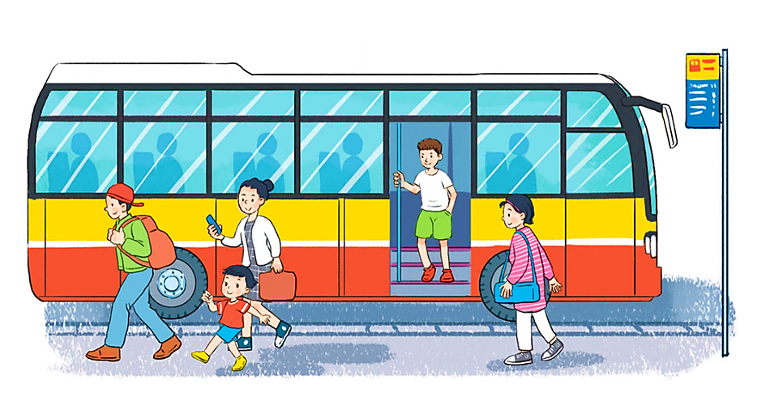

Tính nhẩm (theo mẫu).
4
Một xe buýt chở 29 hành khách. Đến bến đỗ có 5 hành khách xuống xe. Hỏi trên xe buýt còn lại bao nhiêu hành khách?
? | ? | ? | = | ?
29
−
5
24
Ta thực hiện phép tính gì?
Bài toán hỏi gì?
Có bao nhiêu hành khách xuống xe?
Xe buýt chở mấy hành khách?

Slide 13


